Slide 1


SMR 개요 및 개발현황

Slide 2
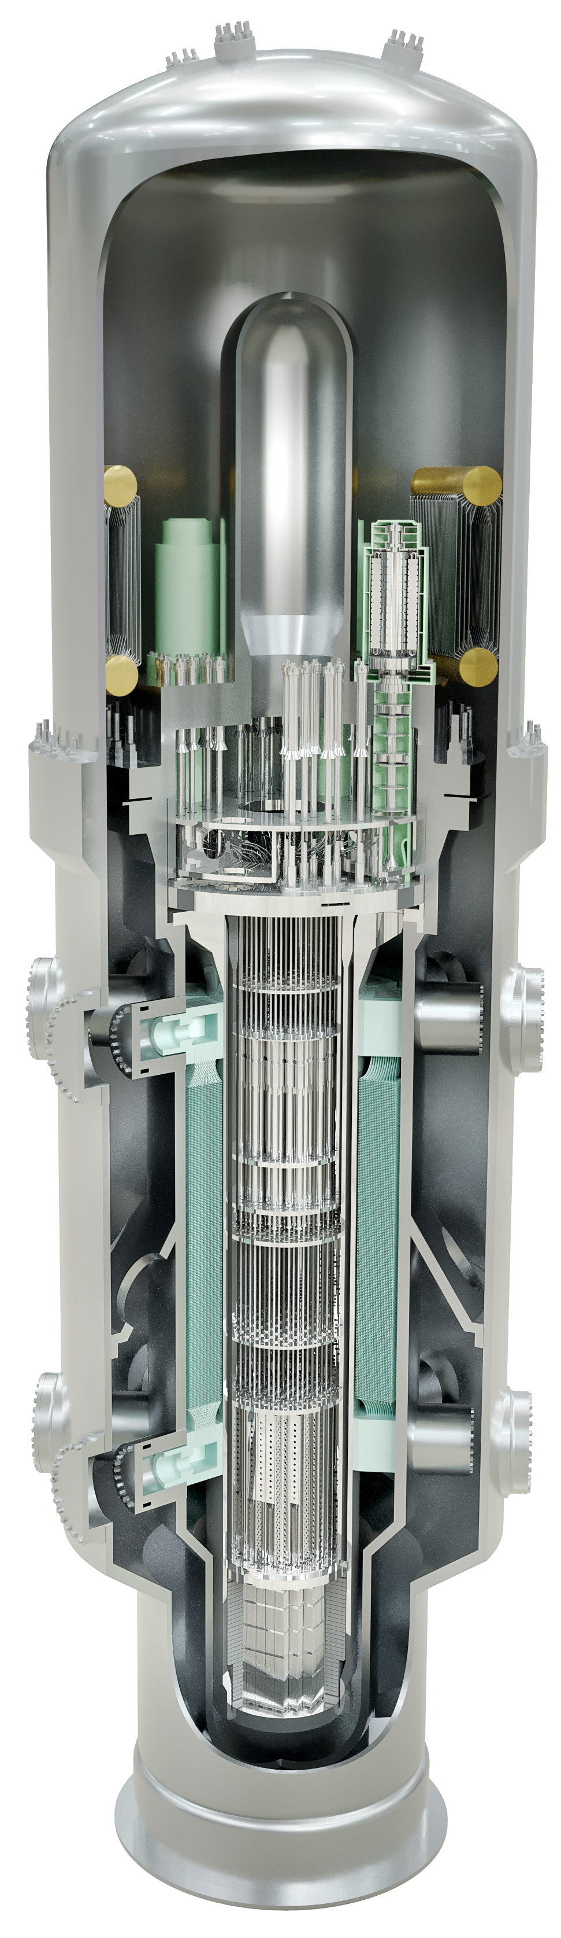
SMR 개요
Small Modular Reactor(SMR)
SMR 설계 특징
  기본적인 원자력 발전 원리 및 계통 구성은 대형원전과 유사
  원자로 출력: 소형(10 – 300 MWe) 또는 중형 (300 – 700 MWe)
  모듈 설계: 각 기기의 모듈 단위 설계 및 현장 시공으로 건설 공기 단축
  안전성: 피동형 안전계통 도입으로 안전성 증진
  경제성: 건설비용 절감 및 공기단축으로 초기비용 감소
  유연성: 전력생산 포함한 다양한 활용이 가능(난방열제공, 수소생산 등)
  현재 전세계 100여기 이상 노형 개발 중
대형원전과 차이점
  상용원전: 원자로 출력 증가(OPR1000(1,000 MWe), APR1400(1400 MWe))로 경제성 확보
  SMR: 다수 소형 모듈 건설로 경제성 확보

Slide 3
SMR 개요
발전소 출력
발전소 출력에 따른 잠재시장
대형원전 대비 다양한 활용 및 설치 용이로 소형 원자로에 대한 수요 증가
출력(MWe) |  | 주요 용도 및 잠재시장 | 구분
대형 | 700 이상 | 대형 중앙집중식 전력망 (grid) 전기 공급 | 전력시장 (On-Grid)
중형 | 300 – 700 | 전력 그리드 규모가 작은 지역, 나라 노후 화력 발전소 대체
소형 | 200 -300 | 중형 노형과 유사한 시장
 | 25-200 | 독립분산전원 지역난방 해수담수화 산업공정열 해양원전 (선박 추진, 발전선 등) | 틈새 시장 (Off-Grid)
 | 10- 25 | 소규모 고립지역 에너지 공급 특수 산업 목적

Slide 4
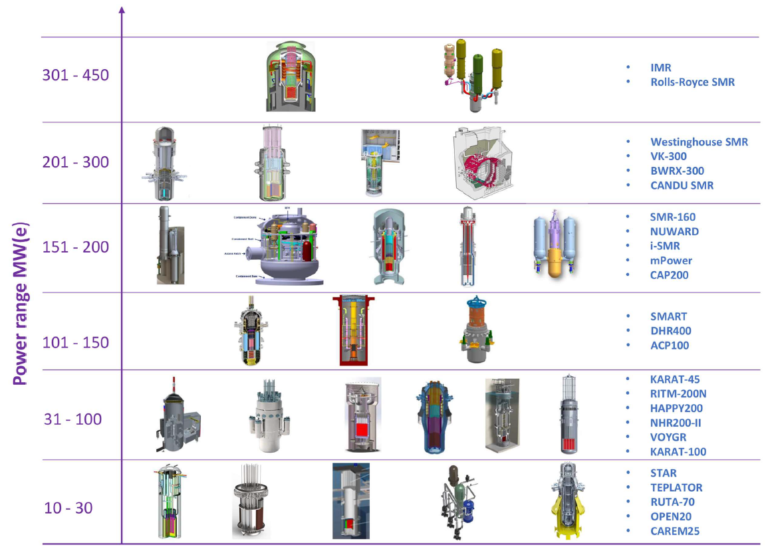
SMR 개요
발전소 출력별 주요 SMR 개발 노형
출처: IAEA SMR Booklet (2022)

Slide 5
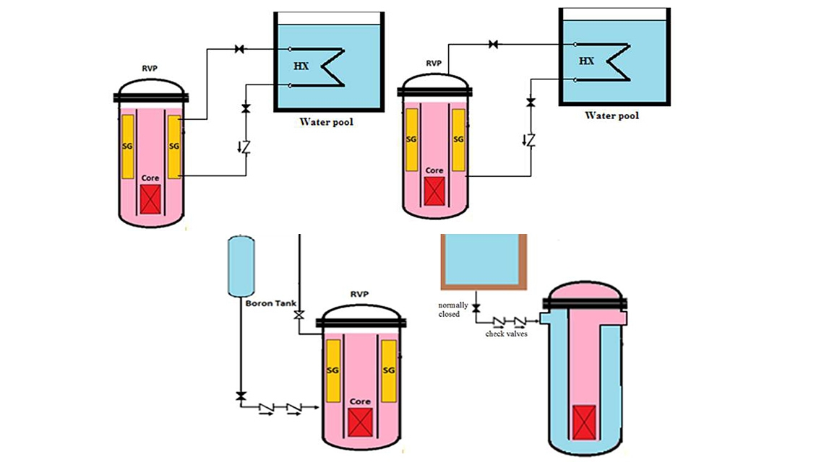
SMR 개요
안전성
피동형안전계통
  대형원전: 대형 설비의 안전성 확보를 위해 능동형 안전계통(펌프 및 펌드기동을 위한 안전등급 별도 전원) 이용
  소형원전: 중력, 밀도차, 자연순환 등을 별도의 능동기기가 없는 피동형 안전계통 이용
출처: IAEA Homepage

Slide 6


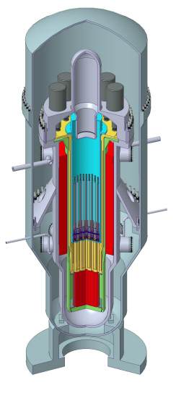

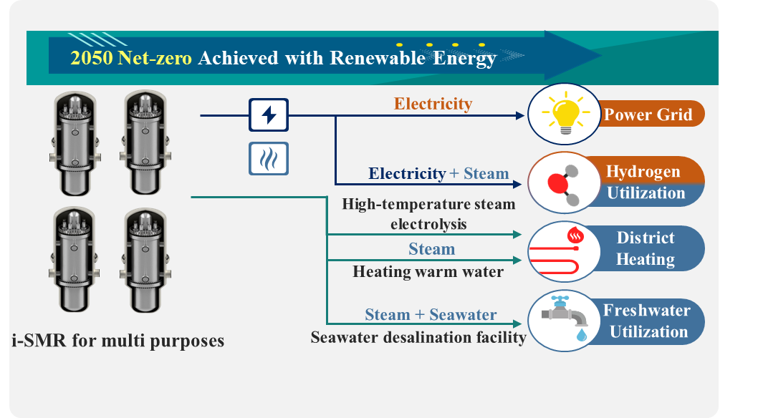
SMR 개요
경제성
모듈 설계
  대형원전
    대형 기기의 제작 및 운송의 어려움으로 각 부품별 공장 제작 후 현장 운송,
    현장 용접 등 시공으로 장기 건설공기 필요
    장기 건설공기 소요에 따른 발전소 경제성 하락
  SMR: 소형 출력에 맞는 소형 기기 및 계통의 공장제작 가능
    대단위 공장 제작 및 납품, 현장 시공으로 건설 공기 축소
    건설 공기 축소에 따른 발전소 경제성 확보 가능
다용도 활용
  다수 모듈 설치 후 개별 모듈의 다용도 활용 수요시장 확보
Electricity
Electricity + Steam
High – temperature
steam electrolysis
Steam
Heating warm water
Steam + Seawater
Seawater desalination facility

Slide 7
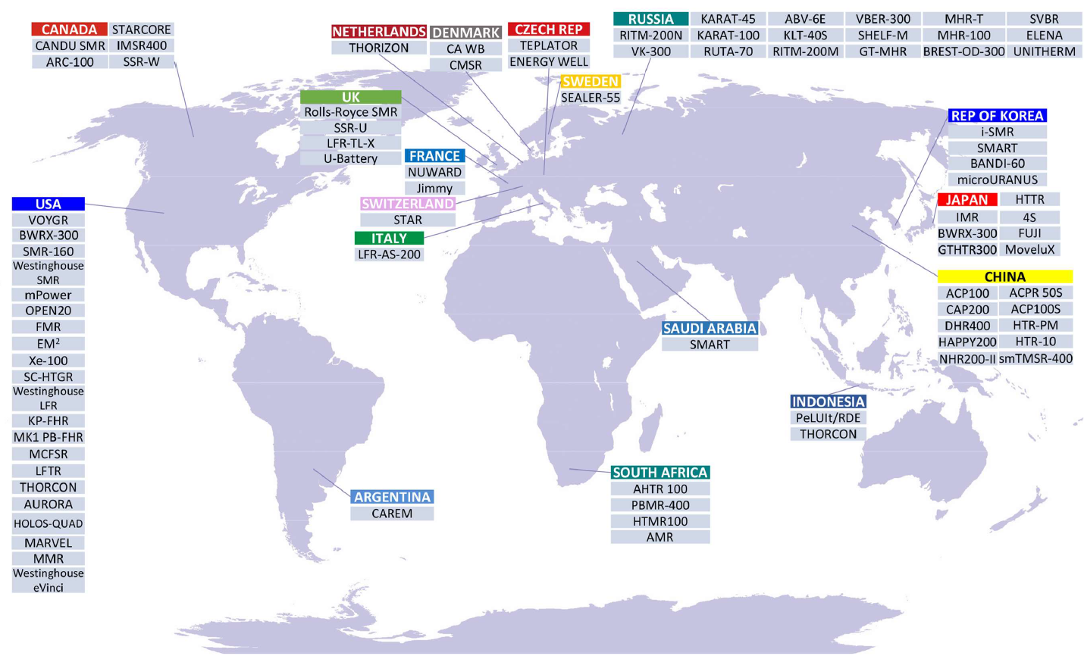
SMR 개발 현황
국가별 주요 SMR 개발 현황
출처: IAEA SMR Booklet (2022)

Slide 8
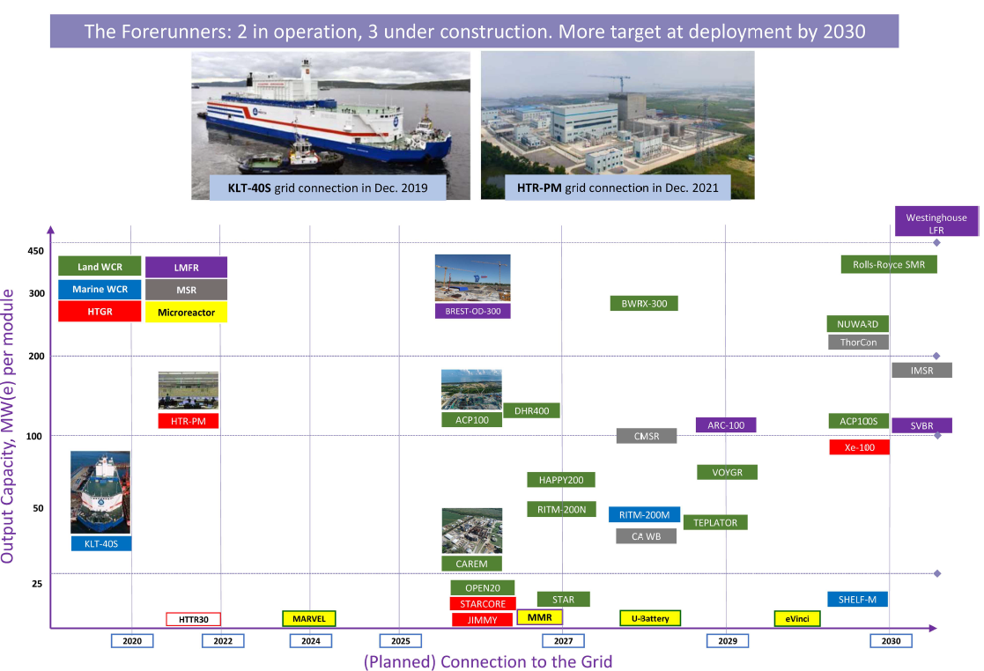
SMR 개발 현황
주요 SMR 노형 별 개발 계획 및 현황
출처: IAEA SMR Booklet (2022)

Slide 9
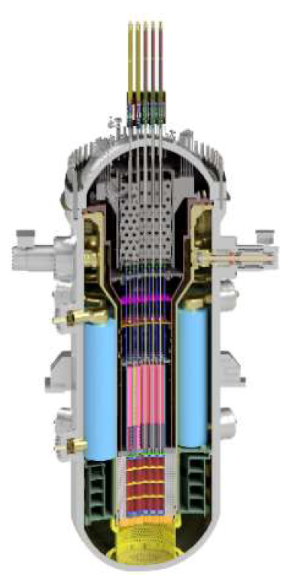
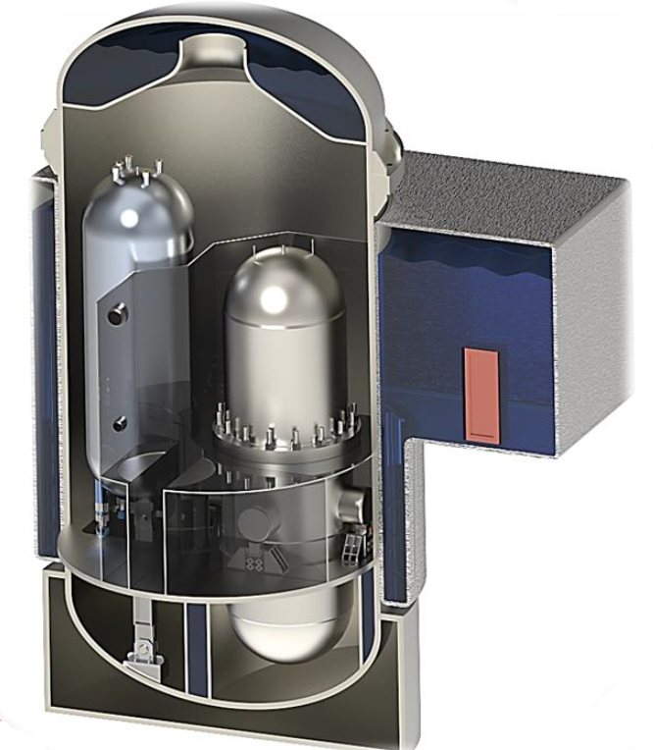
SMR 개발 현황
국내의 SMR 개발 현황
SMART100
  한국원자력연구원 개발 주도
  표준설계 인허가 취득 (2024)
  단일모듈, 110 MWe
  피동형 안전계통
BANDI
  한전기술(주) 개발 주도
  해양 원전 목표, 개념설계 단계
  단일모듈, 60 MWe
  피동형 안전계통
SMART100 노형
BANDI-60
i-SMR 모듈 및 발전소 배치도 (출처: IAEA SMR Booklet (2022))

Slide 10
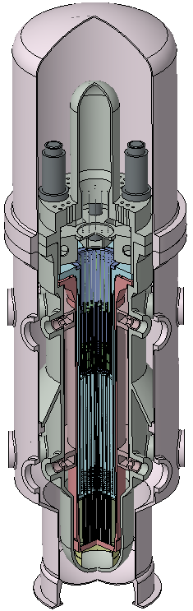
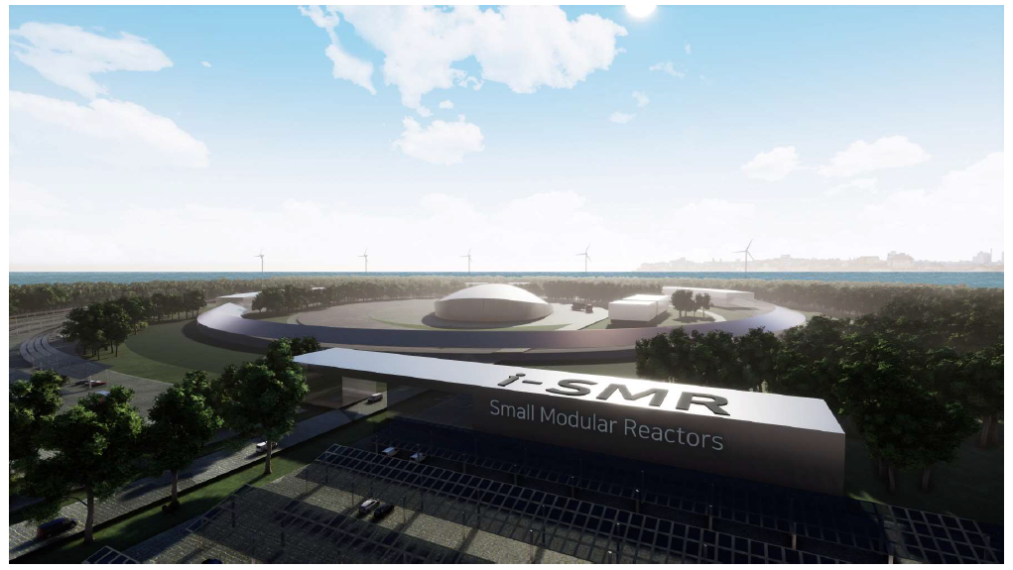
혁신형 SMR 개발 현황
혁신형 SMR (i-SMR)
대단위 정부 과제를 통한 표준설계 진행
  2023년 부터 약 4,000억 규모의 정부과제 진행 중
  2028년 표준설계 인허가 취득 목표
  2030년대 상업운전 목표
설계 특징
  일체형 원자로
  무붕산 노심, 내장형제어봉구동장치 등 혁신 기술 도입
  개별 모듈(원자로) 당 170 MWe 전기 출력
  4개 모듈 통합 설치 및 운전
  완전 피동형안전계통, 철제격납용기
  안전급 전원 불필요
  사고 후 72시간 동안 운전원 조치 불필요
i-SMR 모듈 및 발전소 배치도 (출처: IAEA SMR Booklet (2022))

Slide 11
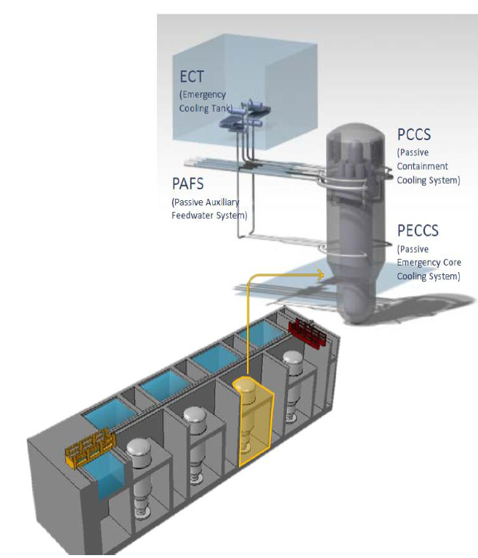
혁신형 SMR 개발 현황
피동형안전계통
고장 시 안전 기능 수행 밸브 설계 적용
피동비상노심냉각계통 (Passive Emergency Core Cooling System)
  비상감압밸브 및 비상재순환밸브로 구성
  사고시 원자로 냉각재의 자연순환 유로 구성으로 노심 냉각 기능 수행
피동보조급수계통(Passive Aux. Feedwater System)
  열교환기(비상냉각탱크 내 존재) 및 격리밸브, 비상냉각탱크로 구성
  중력에 의한 계통 구동력 확보로 열교환기를 통한 노심 냉각 기능 수행
피동격납냉각계통(Passive Containment Cooling System)
  열교환기(격납용기 내 존재), 비상냉각탱크로 구성
  격납용기 감압 및 열제거
출처: 2023 원자력안전규제정보회의

